Slide 1
PROJEKT: ČITAMO BAJKE JER VOLIMO BAJKE!

Slide 2
ČITAMO BAJKE JER VOLIMO BAJKE!

Slide 3
ČITAMO BAJKE JER VOLIMO BAJKE!

Slide 4
ČITAMO BAJKE JER VOLIMO BAJKE!

Slide 5
ČITAMO BAJKE JER VOLIMO BAJKE!

Slide 6
ČITAMO BAJKE JER VOLIMO BAJKE!

Slide 7
ČITAMO BAJKE JER VOLIMO BAJKE!

Slide 8
ČITAMO BAJKE JER VOLIMO BAJKE!

Slide 9
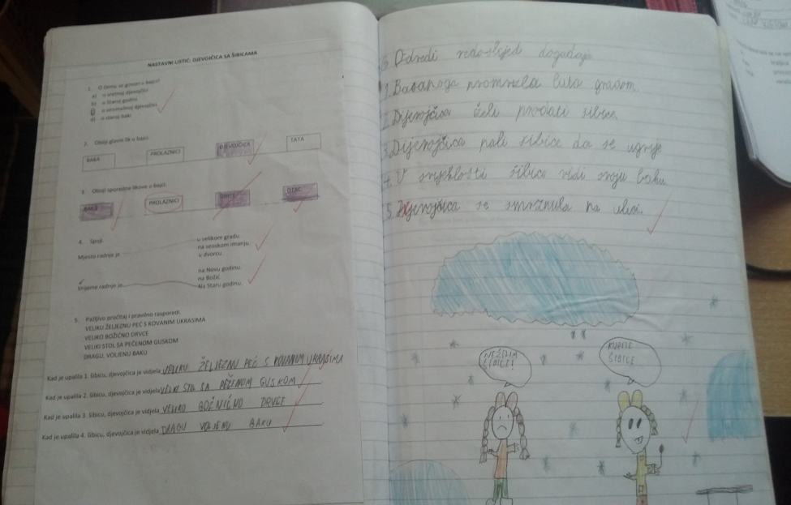
ČITAMO BAJKE JER VOLIMO BAJKE!

Slide 10
ČITAMO BAJKE JER VOLIMO BAJKE!

Slide 11
ČITAMO BAJKE JER VOLIMO BAJKE!-ZAVRŠNICA
Kviz o poznavanju Grimmovih i Andersenovih bajki-natjecanje između učenika 2.a i 2.b razreda i njihovih tata

Slide 12
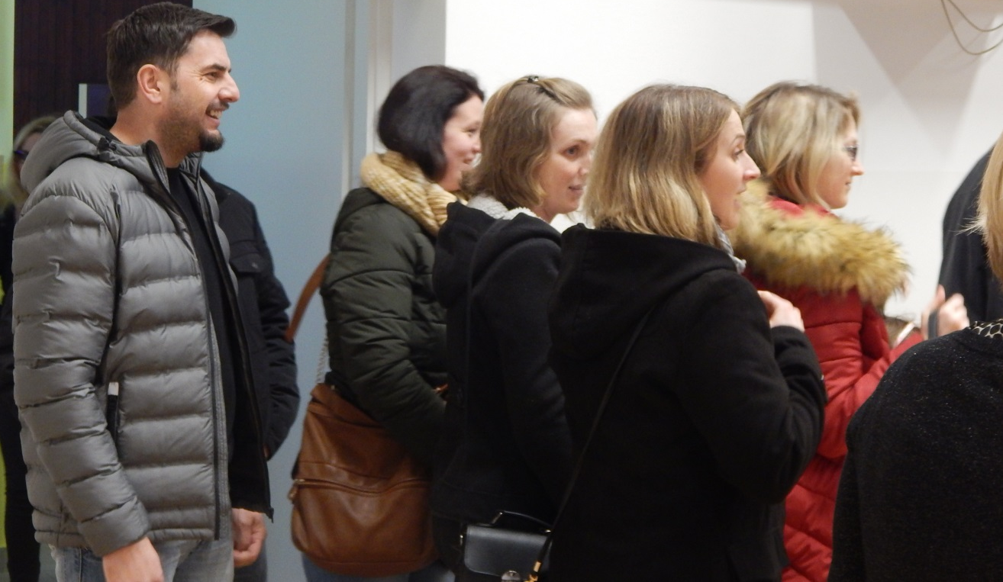
ČITAMO BAJKE JER VOLIMO BAJKE!

Slide 13
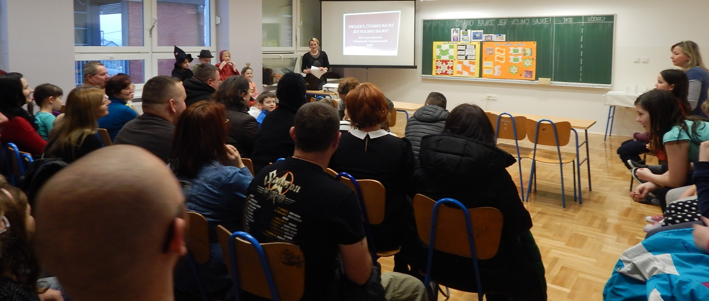
ČITAMO BAJKE JER VOLIMO BAJKE!

Slide 14
ČITAMO BAJKE JER VOLIMO BAJKE!

Slide 15
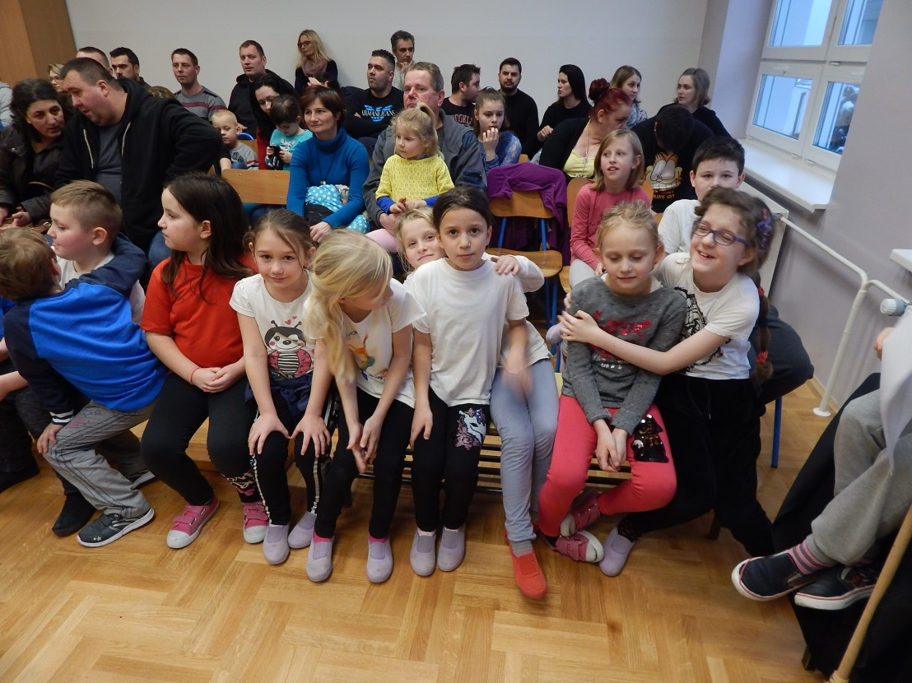
ČITAMO BAJKE JER VOLIMO BAJKE!

Slide 16
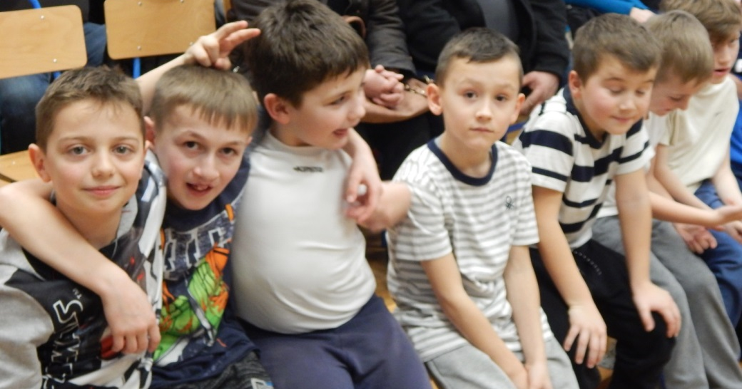
ČITAMO BAJKE JER VOLIMO BAJKE!

Slide 17
ČITAMO BAJKE JER VOLIMO BAJKE!

Slide 18
ČITAMO BAJKE JER VOLIMO BAJKE!
1.vrsta zadataka: ASOCIJACIJE: na temelju pojma, pogoditi koja je to bajka, i na temelju slike, pogoditi bajku

Slide 19
ČITAMO BAJKE JER VOLIMO BAJKE!

Slide 20
IGRA MILIJUNAŠ
2. VRSTA ZADATAKA: IGRA
MILIJUNAŠ-ABC PITALICE: ponuditi abc odgovore na zadano pitanje; skupina odlučuje koji je odgovor točan, odgovara predstavnik skupine

Slide 21
IGRA MILIJUNAŠ
ISPOD KOLIKO MADRACA JE BILO ZRNO GRAŠKA?
a) ispod jednog
b) ispod dvanaest
c) ispod sto

Slide 24
ODGOVORI NA PITANJA
3. vrsta zadataka: ODGOVORI NA PITANJA: točno usmeno odgovoriti na pitanja

Slide 25
ODGOVORI NA PITANJA TRNORUŽICA
Kako je kralj pokušao spriječiti da se Trnoružica ubode?
Što je naraslo oko dvorca?
Kako je princ probudio Trnoružicu?

Slide 26
PREPOZNAVANJE BAJKE IZ PROČITANOG ULOMKA
4. vrsta zadataka: PREPOZNAVANJE BAJKE IZ PROČITANOG ULOMKA: učenici obučeni u likove čitaju ulomke iz bajki prema kojima treba pogoditi naslov bajke i autora

Slide 27
PREPOZNAVANJE BAJKE IZ PROČITANOG ULOMKA

Slide 28
LOGIČKO ZAKLJUČIVANJE I POVEZIVANJE
5. vrsta zadataka: LOGIČKO ZAKLJUČIVANJE I POVEZIVANJE: postavljaju se različiti zadaci u kojima se vidi povezanost i korelacija s drugim predmetima, čitanjem i bajkama

Slide 29
LOGIČKO ZAKLJUČIVANJE I POVEZIVANJE

Slide 30
LOGIČKO ZAKLJUČIVANJE I POVEZIVANJE
Crvenkapica je nosila baki kolače i vino. Kolači su koštali 59, a vino 24 kune. Vaš je zadatak na duži način izračunati koliko je mamu koštao poklon za baku?

Slide 31
LOGIČKO ZAKLJUČIVANJE I POVEZIVANJE
Svaka skupina dobit će 7 riječi iz bajke. Zadatak je u 1 minuti pravilno rastaviti na slogove što veći broj riječi.

Slide 32
LOGIČKO ZAKLJUČIVANJE I POVEZIVANJE

Slide 33
LOGIČKO ZAKLJUČIVANJE I POVEZIVANJE
Svaka skupina dobit će kratak ulomak iz neke bajke. Zadatak je ispisati sve imenice iz tog ulomka.

Slide 34
LOGIČKO ZAKLJUČIVANJE I POVEZIVANJE
Radnja u Ružnom pačetu započinje u kasno ljeto. U koje godišnje doba završava radnja, ako znamo da prođu sva godišnja doba?
U PROLJEĆE.
U bajci Ivica i Marica, Ivica i Marica žive sa ocem i maćehom. Kako se naziva takva obitelj?
UŽA OBITELJ.

Slide 35
LOGIČKO ZAKLJUČIVANJE I POVEZIVANJE
U bajci Ružno pače, labudovi su se selili na jug u jesen. Otpjevaj pjesmu koju si učio u 2.razredu, a koja govori o jeseni.

Slide 36
LOGIČKO ZAKLJUČIVANJE I POVEZIVANJE
U bajci, Ivica i Marica, glavni su likovi brat i sestrica. Otpjevajte dječju pjesmicu koja u sebi ima riječ Bratec.

Slide 37
LOGIČKO ZAKLJUČIVANJE I POVEZIVANJE
Nacrtaj na ploči pače.
Nacrtaj na ploči kozlića.

Slide 38
ČITAMO BAJKE JER VOLIMO BAJKE!

